Slide 1


ỦY BAN NHÂN DÂN QUẬN LONG BIÊN
TRƯỜNG TIỂU HỌC ĐÔ THỊ VIỆT HƯNG
BÀI GIẢNG ĐIỆN TỬ
KHỐI 3
MÔN: TOÁN

Slide 2


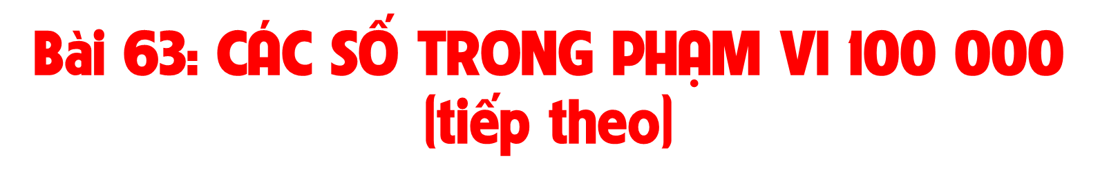


TOÁN
(Tiết 2)

Slide 3



Slide 4

42 632
42 633
42 634
42 636
1
28 467
28 477
28 497
10
10
34 900
35 900
36 900
37 900
1 000
1 000

Slide 5

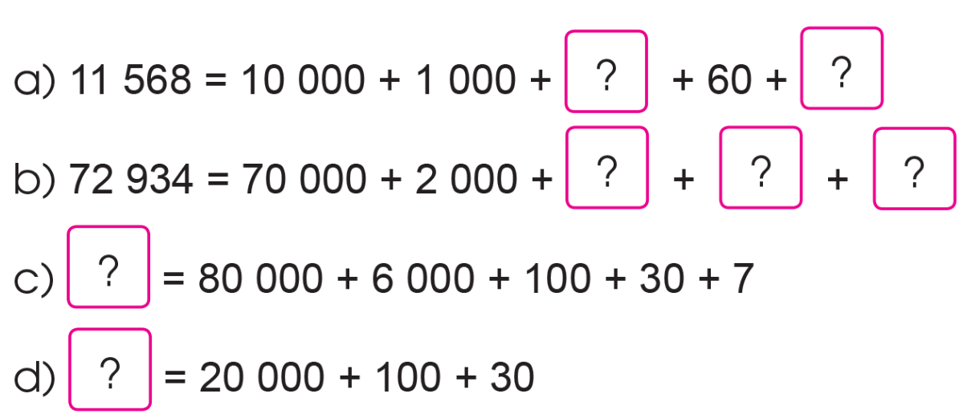
500
8
900
30
4
86 137
20 130

Slide 6

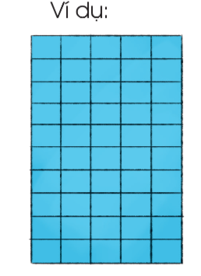
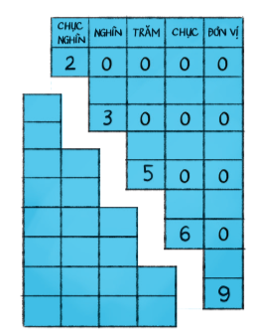
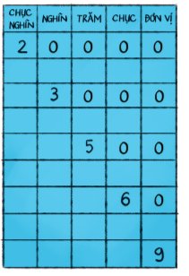




Slide 7
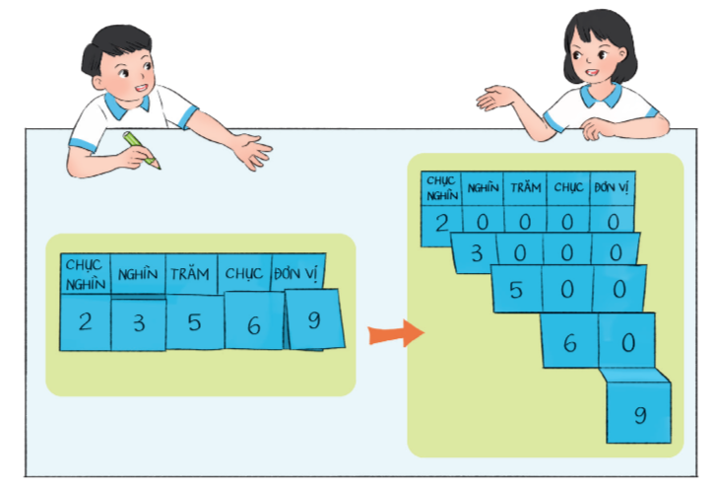


Slide 8


